Slide 1
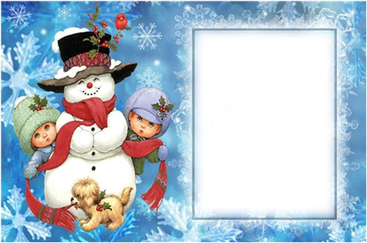
Изложение
Верный
товарищ

Slide 2
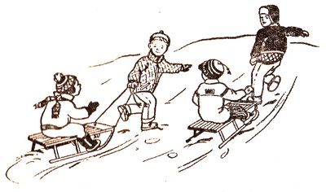
Прочитайте текст:
Вася и Гриша скучали во дворе. Решили они пойти
погулять. Друзья взяли санки и зашагали по тропе.
Вот и горка. Уселись мальчики на санки и покатили
вниз. Только снежок заскрипел и закружился за санями.
Вдруг Вася вылетел из санок и свалился в сугроб. Он
сильно ударил ногу и не мог сам встать.
Гриша усадил товарища на санки и повёз в больницу.
Врачи оказали Васе помощь.

Slide 3
Ответь на вопросы.
Какое настроение было у Васи и Гриши?
Куда отправились мальчики?
Что произошло на горке?
Расскажите, как поступил Гриша?
Объясните, почему рассказ назван
«Верные товарищи».

Slide 4
Прочитай и перескажи:
Вася и Гриша скучали во дворе. Решили они пойти
погулять. Друзья взяли санки и зашагали по тропе.
Вот и горка. Уселись мальчики на санки и покатили
вниз. Только снежок заскрипел и закружился за санями.
Вдруг Вася вылетел из санок и свалился в сугроб. Он
сильно ударил ногу и не мог сам встать.
Гриша усадил товарища на санки и повёз в больницу.
Врачи оказали Васе помощь.

Slide 5
Объясни написание пропущенных букв:
скуч ли -
товарищ -
закруж лся
реш ли
вни -
сугро -
повё -
друз я -
..
а
ча – ща пиши с «а»
..
у
чу – щу пиши с «у»
и
..
жи – ши пиши с «и»
..
и
..
з
внизу
..
сугробы
б
..
з
везёт
..
ь
разделительный «Ь»

Slide 6
Вставь пропущенные буквы:
заш гали
во дв ре
по тр пе
пок тили
сн жок
заскр пел
с нями
…
а
выл тел
св лился
ус дил
б льницу
вр чи
ок зали
…
е
о
…
…
а
…
о
…
а
…
о
а
…
е
…
а
…
и
…
…
а
а
…

Slide 7
Напиши изложение по плану.
1. Друзья идут на горку.
2. Вася свалился в сугроб.
3. Гриша помогает товарищу.
Опорные слова: решили, зашагали
Опорные слова: покатили, вылетел, не мог встать
Опорные слова: усадил, отвёз

